Slide 1
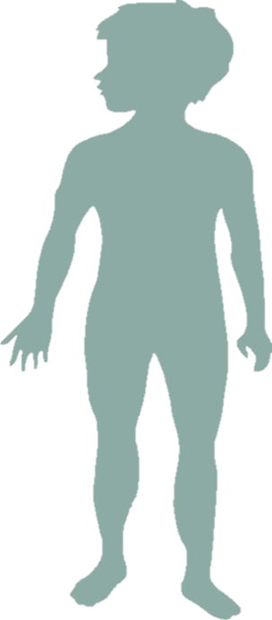
«Строение тела
Человека»
Перевозчикова Альбина Акрамовна

Slide 2
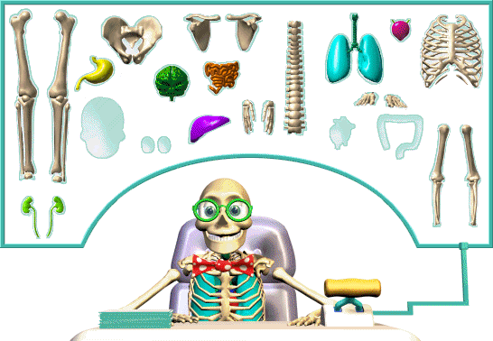
Костя Косточкин

Slide 3
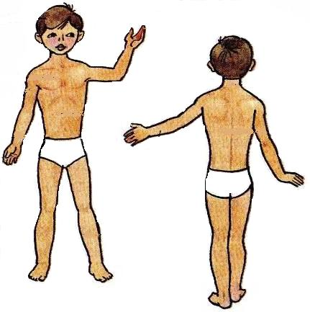
Внешнее строение тела человека

Slide 4
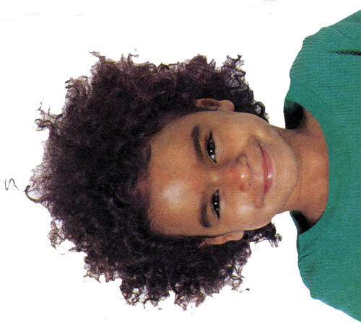
Это – голова.

Slide 5
Это – шея.

Slide 6
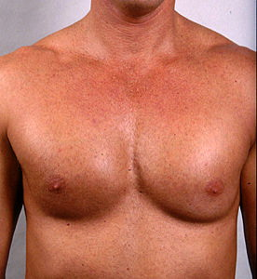
Это – грудь.

Slide 7
Это – живот.

Slide 8
Это – спина.

Slide 9
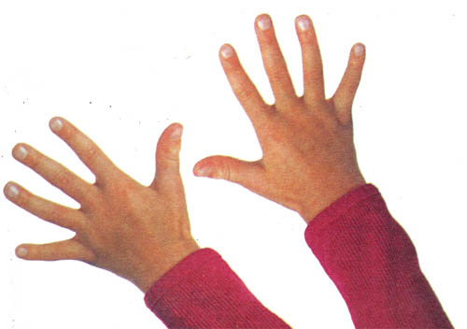
Это – две руки.

Slide 10
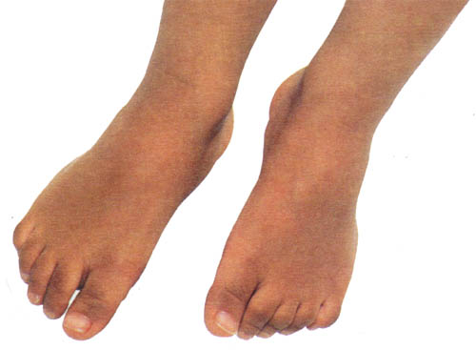
Это – две ноги.

Slide 11
Основные части тела:
Голова
Грудь
Шея
Живот
Спина
Туловище
Рука
Нога

Slide 12
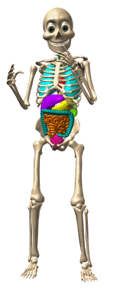
Суперскелет

Slide 13
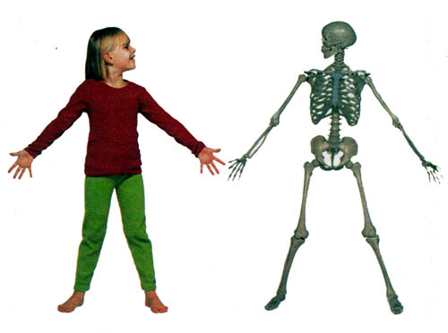

Slide 14
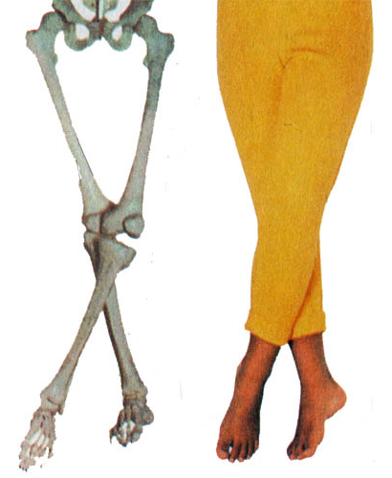

Slide 15
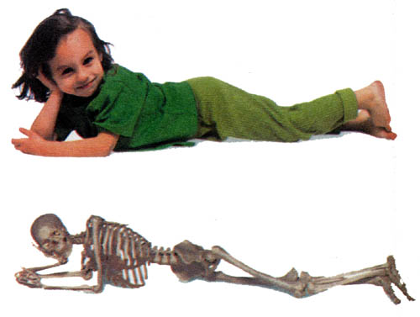

Slide 16
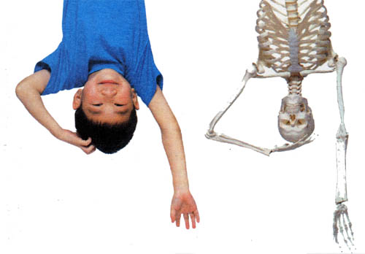

Slide 17
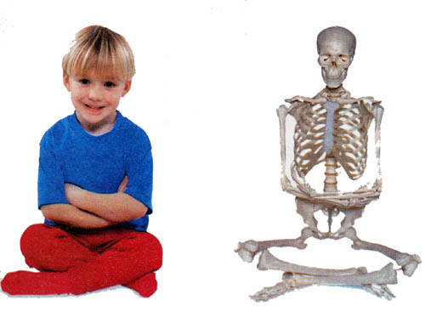

Slide 18
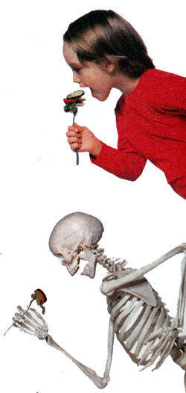

Slide 19
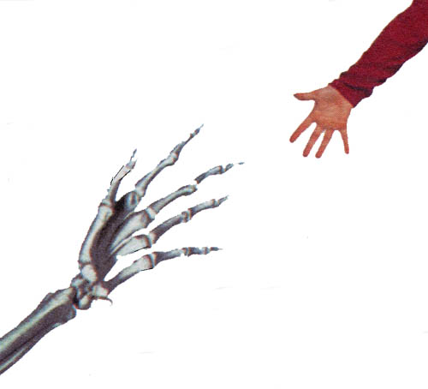

Slide 20
Органы чувств

Slide 21
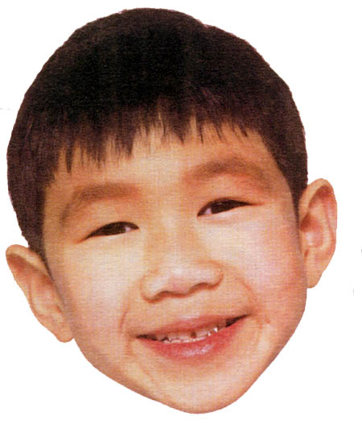

Slide 22
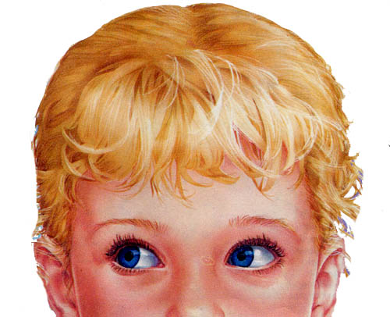

Slide 23
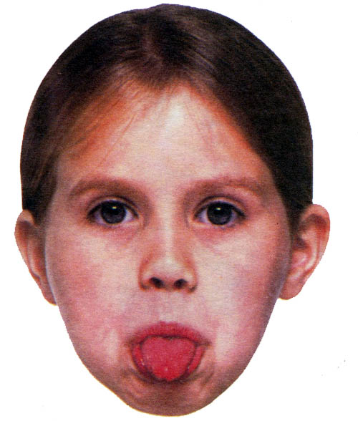

Slide 24
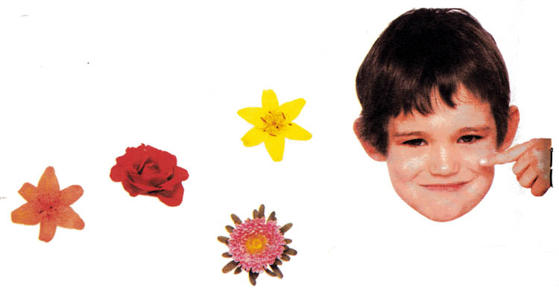

Slide 25
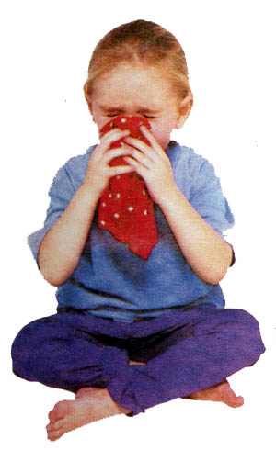

Slide 26
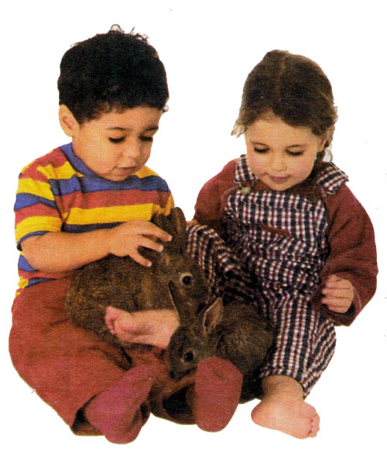

Slide 27
Домашнее задание
Расскажите родителям о внешнем строении тела человека.

